Slide 1
ppSAT Towards Two-Party Private SAT Solving
2022 USENIX
Yale University
Northwestern University

Slide 2
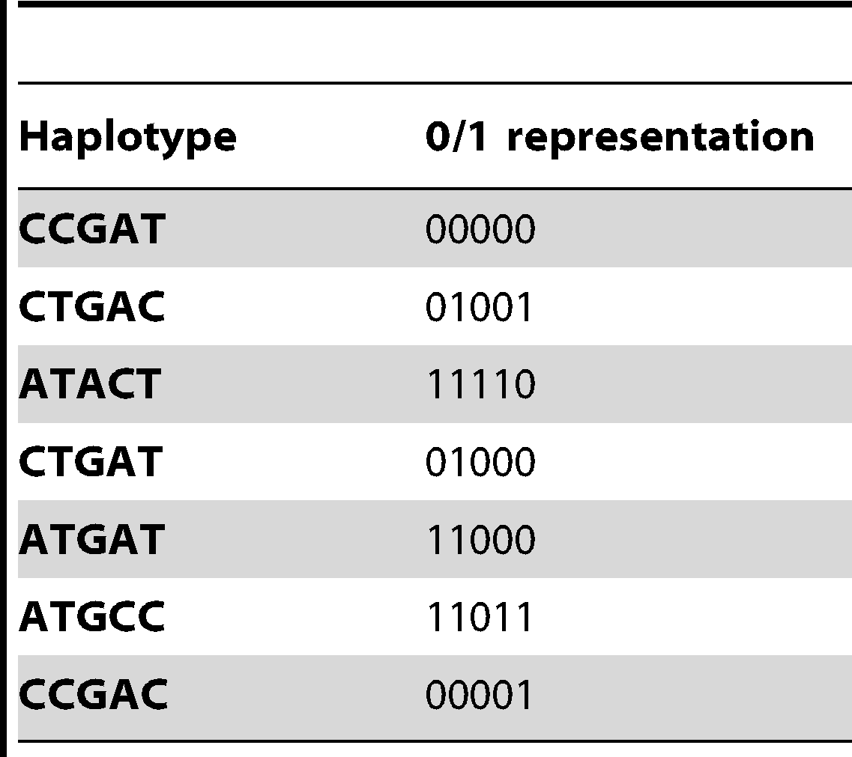
Background
生物信息学：HIPP单倍体模型问题
两方各持有基因组G0，G1。
一个基因组G包含若干基因g，一个基因由两个单倍体h0，h1表示
g[i]=h0[i]=h1[j] （when h0[i]=h1[j] ）
g[i]=2 （when h0[i]≠h1[j] ）
求最小的单倍体集合能同时表示所有基因组中基因
G = {210, 022} H = {010, 110, 001}
(010, 110) explains 210 , (010, 001) explains 022

Slide 3
SAT MODEL
HIPP：找到最小的r和相应的M使得explain(H, G) ∧ |H| = r
可改写成CNF 合取范式 φ的形式
G = {210, 022}
{210} -> (v2 ∧ ¬v3)
{022} -> (¬v1)
G -> (v2 ∧ ¬v3) ∨ (¬v1)
G -> (v2 ∨ ¬v1) ∧ (¬v3 ∨ ¬v1)
归约HIPP为SAT问题
直接枚举每个基因位的复杂度为2^l，但实际解空间的大小不超过2|G|
因此单方下的做法：启发式搜索+剪枝，以尽量在解空间内搜索
(1) DPLL化简 (2) 在搜索深度超过一定时强制返回

Slide 4
DPLL
φ(0) ≡ (v1 ∨v2)∧(v2 ∨¬v3 ∨v4)∧(¬v1 ∨ ¬v2) ∧ (¬v1 ∨ ¬v3 ∨ ¬v4) ∧ (v1)
UNITSEARCH : M <- { v1 = 1 }
PROPAGATION : remove v1
φ(1) ≡ (v2 ∨ ¬v3 ∨ v4) ∧ (¬v2) ∧ (¬v3 ∨ ¬v4)
UNITSEARCH : M <- { ¬v2 = 1 }
PROPAGATION : remove v2
φ(2) ≡ (¬v3 ∨ v4) ∧ (¬v3 ∨ ¬v4)
UNITSEARCH : ⊥
DECISION : M <- { v3 = 1 }
PROPAGATION : remove v3
φ(3) ≡ (v4) ∧ (¬v4)
UNITSEARCH : M <- { v4 = 1 }
CHECK ：¬v4 is unit
BACKTRACK
Steps:
UNITSEARCH
CHECK
PROPAGATION
DECISION
BACKTRACK
φ(2) ≡ (¬v3 ∨ v4) ∧ (¬v3 ∨ ¬v4)
DECISION : M <- { ¬v3 = 1 }
PROPAGATION : remove v3
φ = ∅ , return SAT

Slide 5
SHIP
此前的研究建立了SAT模型并提出了SHIP算法
SHIP算法： starts with r = 2 and increments it until φ is satisfiable
(i) a public φpub encoding |H| = r;
(ii) two independent φb each derived only from Gb
SAT求解器求解 M |= φ0 ∧ φ1 ∧ φpub
缺陷：公开 φ 仍会泄露关于G的信息
朴素的解法：两方各自用DPLL求出 Mb |= φb 再用PSI技术合并 M = M0 ∩ M1
ppSAT方法：两方共同用Oblivious DPLL求解，交换信息帮助对方剪枝

Slide 6
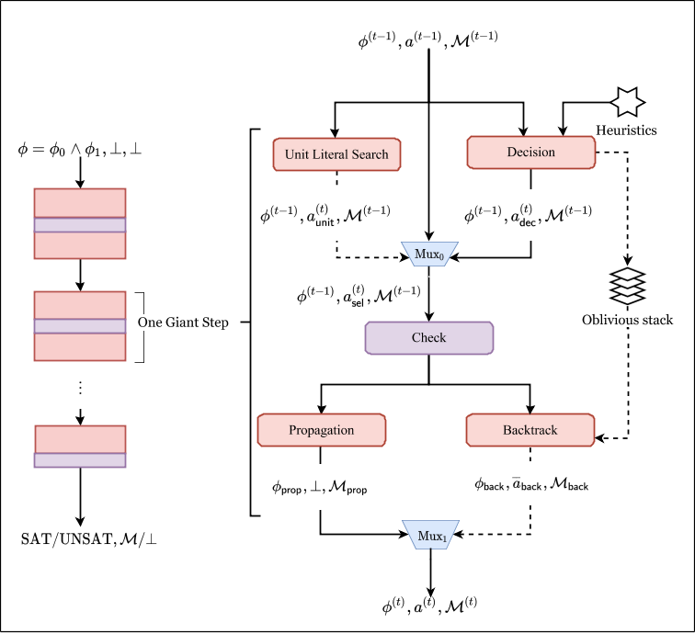
Oblivious DPLL
Jointly compute : P0 and P1 employ binary garbled circuits (GC) built from oblivious transfer (OT) for one Giant Step
Oblivious Stack : take a secret Boolean value that dictates actually performed or simulated through a dummy

Slide 7
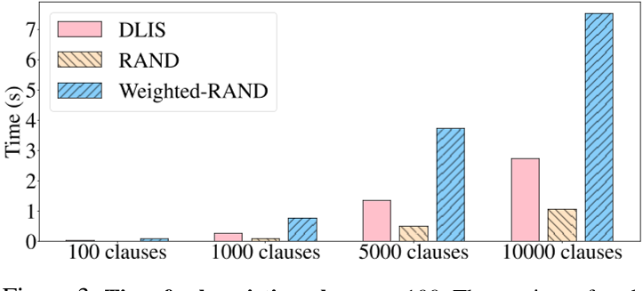
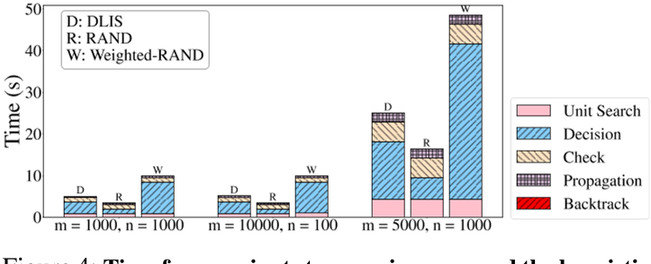
Heuristics
启发式方法：在传统DPLL中是效率的关键影响因素
作者用GC实现了三种方法
DLIS：每次选择频次最高的文字
RAND：随机选择文字
Weighted-RAND：根据频次随机选择文字，频次越高选中概率越大
在ppSAT中RAND的时间开销最少

Slide 8
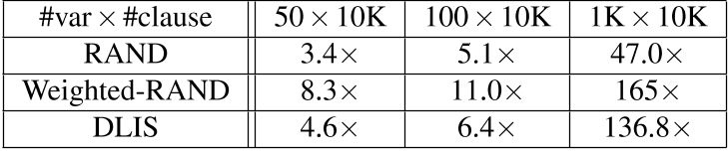
Heuristics
与明文的比较：在明文下表现较好的DLIS和Weighted-RAND，在加入GC和OT后，计算时间都大幅增加，在ppSAT中表现不如RAND
（1）需要和MPC技术结合设计新的启发式算法
（2）在同态GC混合的MPC中引入SAT领域中前沿的CDCL冲突字句学习方法以减少Decision开销

